Slide 1
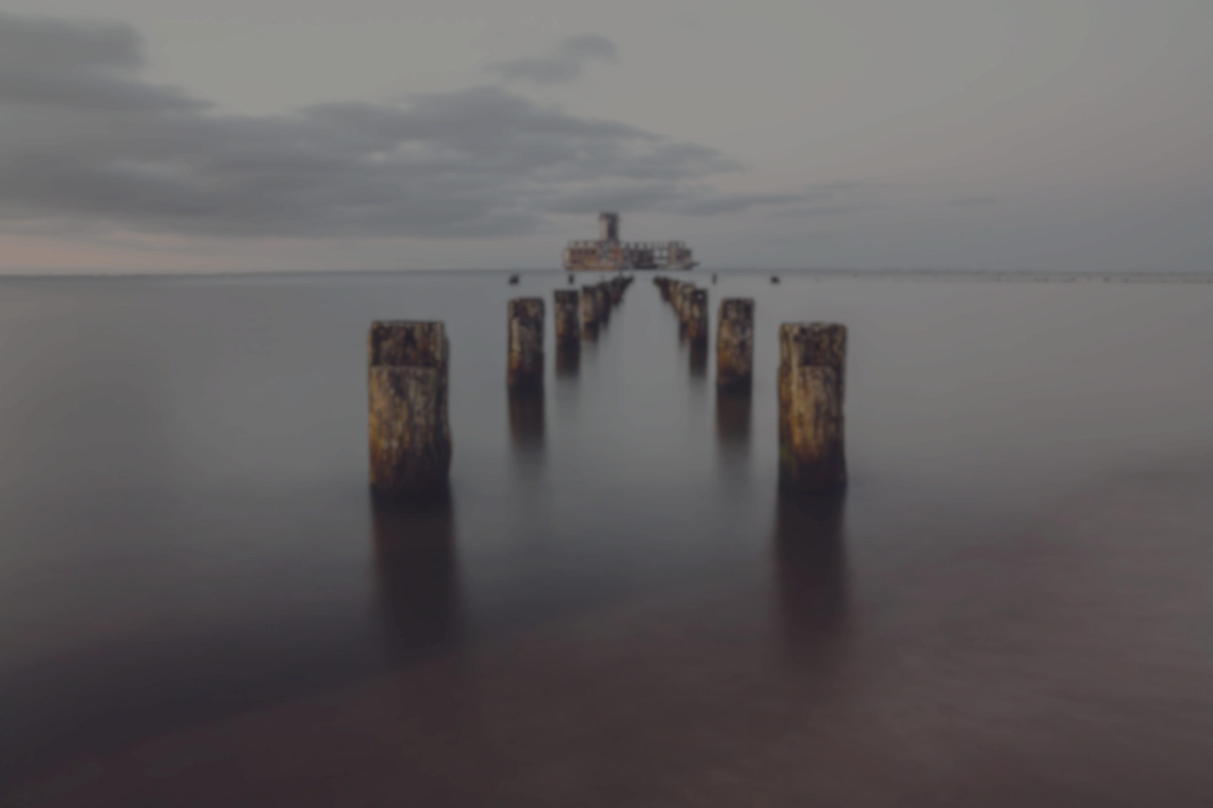
Ты все осколки разбитой жизни
Собрал и склеил по милости
Я потерял всё, но Ты не бросил
Навек меня освободил

Slide 2
О, благодать, как ты сладка
Спасла меня лишь ты
Потерян был, но ты нашла,
Открыв глаза мои

Slide 3
О, вижу я Тебя
Любовь в Твоих глазах вижу
Ты жизнь Свою отдал,
Чтоб к жизни всех разбитых призвать

Slide 4
Забрав падения и недостатки,
Свою Ты ценность в нас поместил

Slide 5
В моём Ты сердце,
я – Твой сосуд, Бог
Пусть видит мир: во мне Ты жив

